Slide 1

СЕРВИС TRELLO
Как инструмент для планирования, тайм- менеджмента и организации работы команды

Slide 2

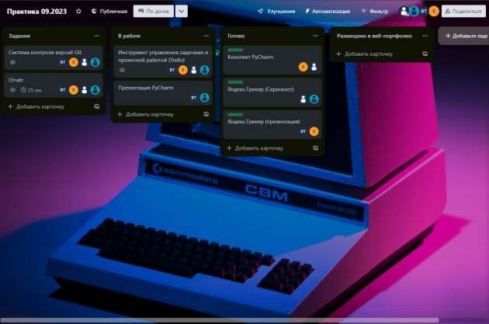
?
Что такое
Trello – это бесплатный облачный сервис для управления групповыми проектами, который
позволяет организовывать работу команды с помощью легкой и понятной
визуализации, а именно – минималистичными карточками

Slide 3
Для того, что бы понять, как работает “трелло”, давайте разберём его основные функции, особенности, а также поговорим плюсах и недостатках.
В частности, мы поговорим о:
Системе карточек
Автоматизации процессов
Календаре
Назначении ролей

Slide 4
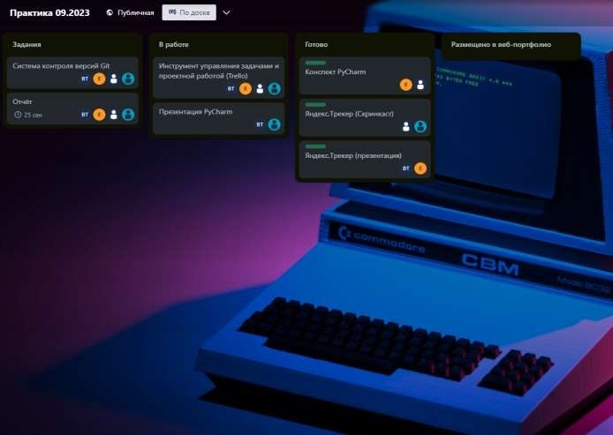
С И СТ ЕМ А К А РТОЧЕК
Trello имеет несколько стилей
визуального отображения запланированных задач, но самый популярный из них – система колонок с карточками. Карточки
распределены по колонкам, каждая из колонок обозначает свой тип задач, либо этап решения поставленной задачи. Карточки можно перемещать
из колонки в колонку, давать им теги,
окрас, кнопки, даты решения, назначать участников и др.

Slide 5
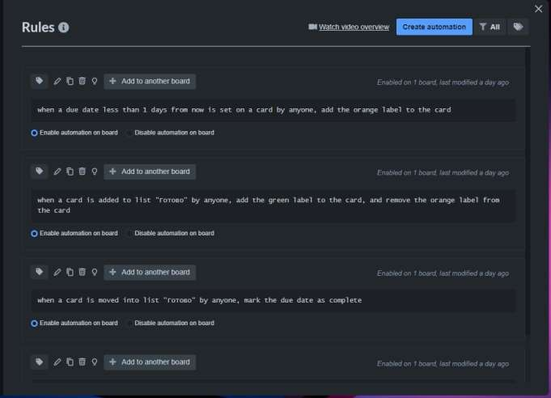
А ВТО М АТИ З АЦИ Я
Trello обладает широкими возможностями
для автоматизации управления проектами, позволяя пользователям создавать так
называемые “правила”. Правила состоят из
двух частей: триггера и действия.
Действия можно привязывать к конкретным триггерам (проще говоря, событиям), при активации которых указанный ряд действий будет выполняться автоматически.
Триггерами могут быть другие действия (добавление карточки, её перемещение, изменение), временные метки (время до срока сдачи, время после размещения карточки и др.) или нажатие специальной кнопки.

Slide 6
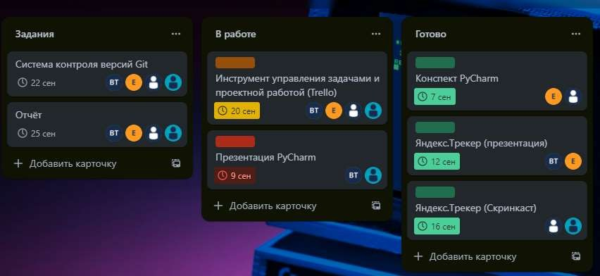
КАЛЕНДАРЬ И УЧАСТНИКИ
Каждой задаче можно назначать участников и даты выполнения. У каждого
участника есть календарь, который показывает, когда нужно выполнить следующую задачу. Также все участники получают уведомление на почту незадолго до указанной даты или после неё, если задача всё ещё не закрыта.

Slide 7
Подводя итоги
Trello хорошо подходит для организации работы небольших групп,
распределения задач, установления сроков и отслеживания прогресса. Однако, для больших команд и более сложных проектов простота Trello становится недостатком, из-за которого большие проекты будут выглядеть как плохо структурированное нагромождение огромного количества карточек, отслеживать которые станет крайне неудобно.

